Slide 1

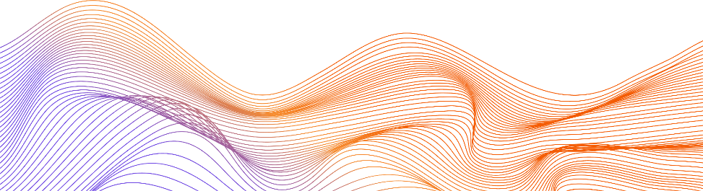
Aplikasi Pemesanan Tiket Bus
Pemrograman Berorientasi Objek
M.Arif Rahman Hakim – 2200018180- E
Link : https://github.com/ArifRahmanHakim1310/ProyekAppTiketBus.git

Slide 2
Deskripsi Aplikasi
Aplikasi Pemesanan Tiket Bus adalah aplikasi yang memberikan kemudahan dan kenyamanan bagi pengguna yang ingin merencanakan dan memesan tiket bus secara online. Dengan antarmuka yang ramah pengguna, aplikasi ini memberikan tampilan antarmukan yang simpel dan mudah dipahami, memungkinkan pengguna untuk menjelajahi, dan memesan tiket secara mudah dan cepat.
Pada desain antarmukan aplikasi ini memiliki rancangan yang mudah di pahami oleh pengguna, karena tampilanya yang simpel dengan aplikasi langsung menampilan dashboard utama pemesanan tiket, serta di lengkapi dua menu yaitu, menu mengisi data bus dan data pelanggan, dari menu itu tersedia juga button untuk mencetak tiket, button input ulang, dan button keluar dari aplikasi.
Aplikasi sederhana ini saya buat betujuan untuk memudahkan pengguna dalam melakukan pemesanan tiket secara instan tanpa harus langsung pesan ke tempat busnya, dengan adanya app ini maka nanti nya akan mempermudah pengguna untuk memesan tiket secar cepat dan instan.

Slide 3

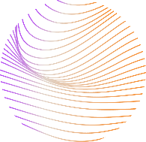
Fitur Aplikasi
01
02
Fitur Isi Data Bus
Fitur Isi Data Pelanggan

Slide 4

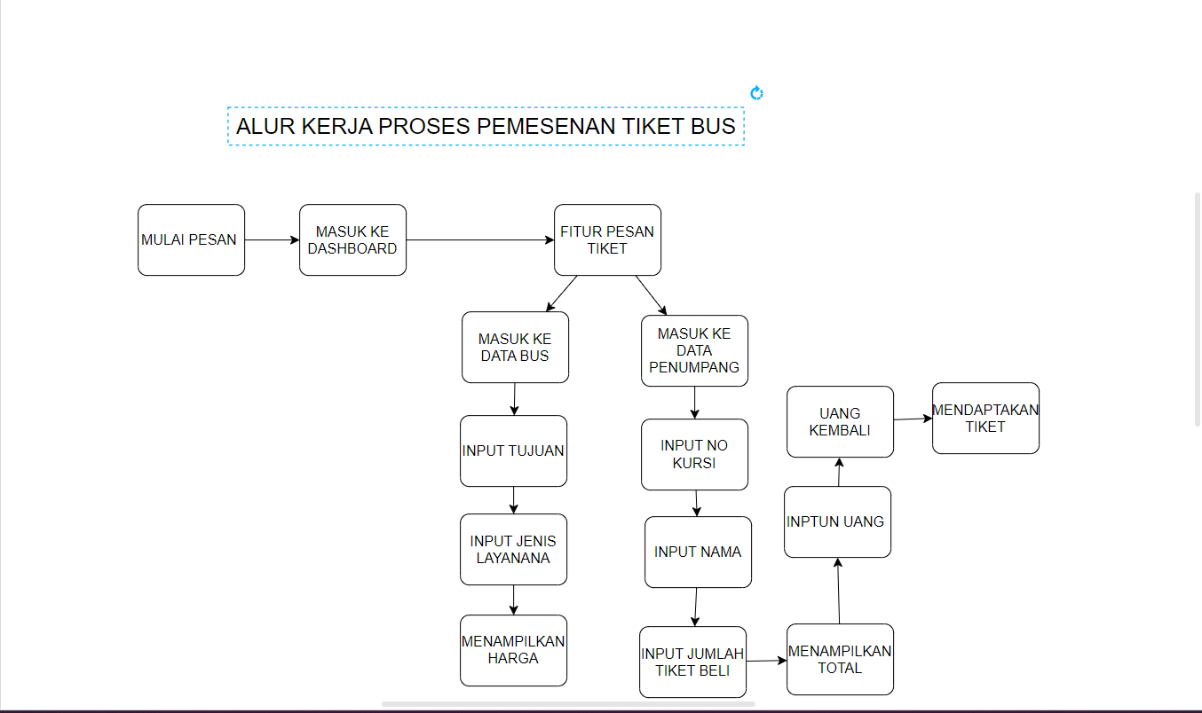



Alur Kerja

Slide 5
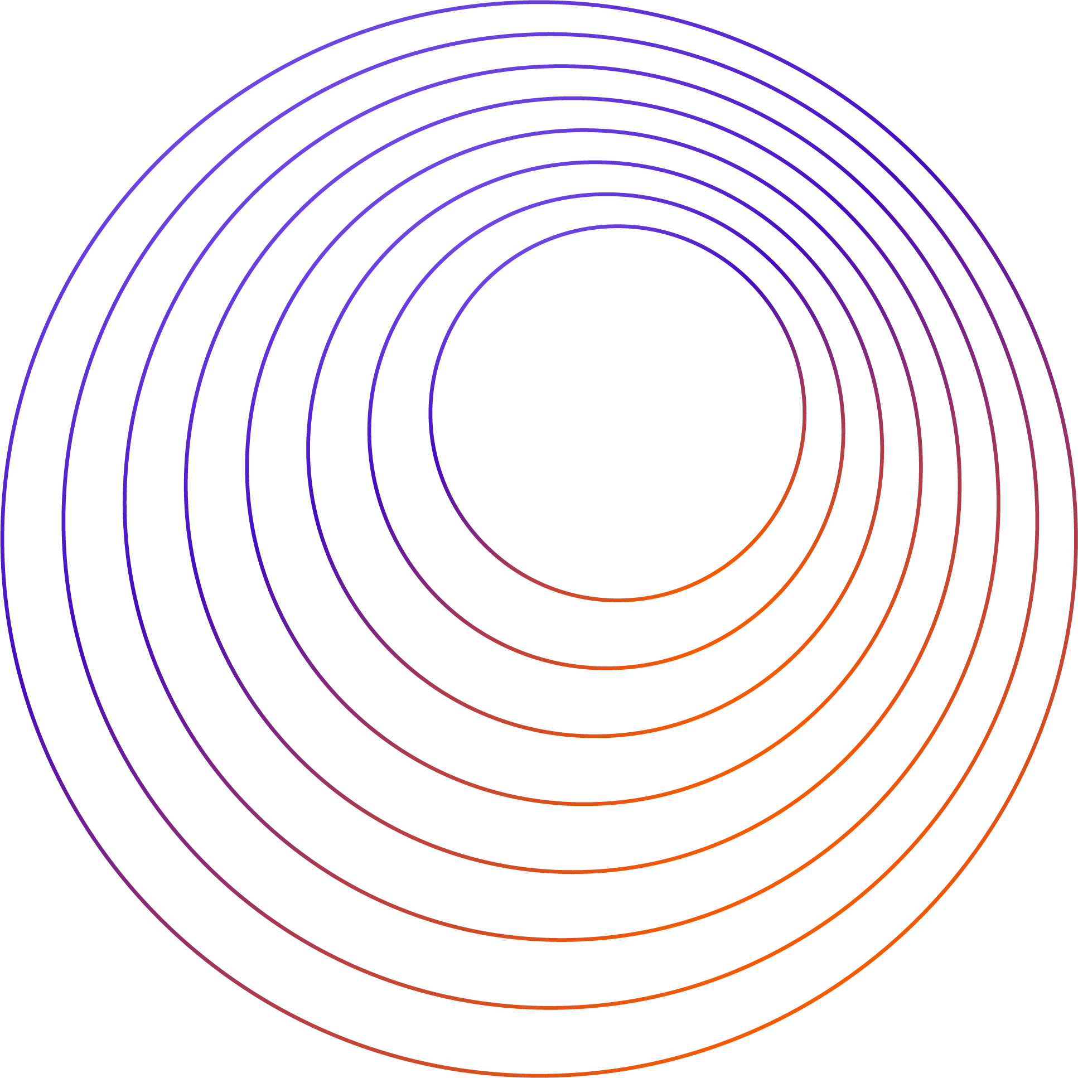
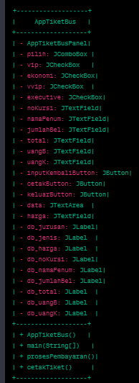
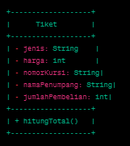

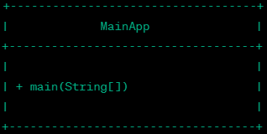
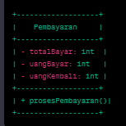

Diagram Class

Slide 6
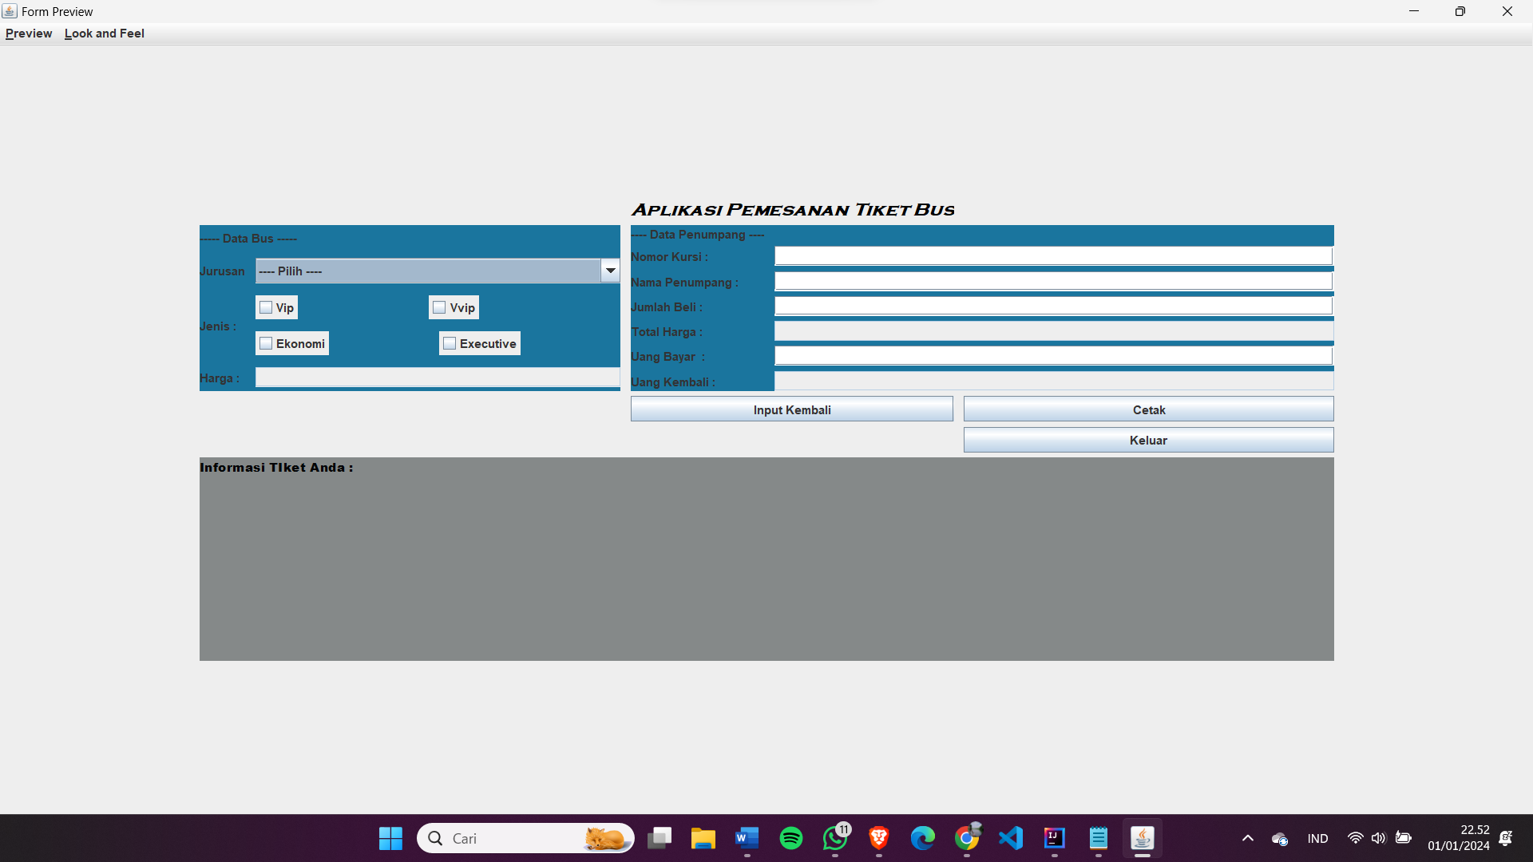
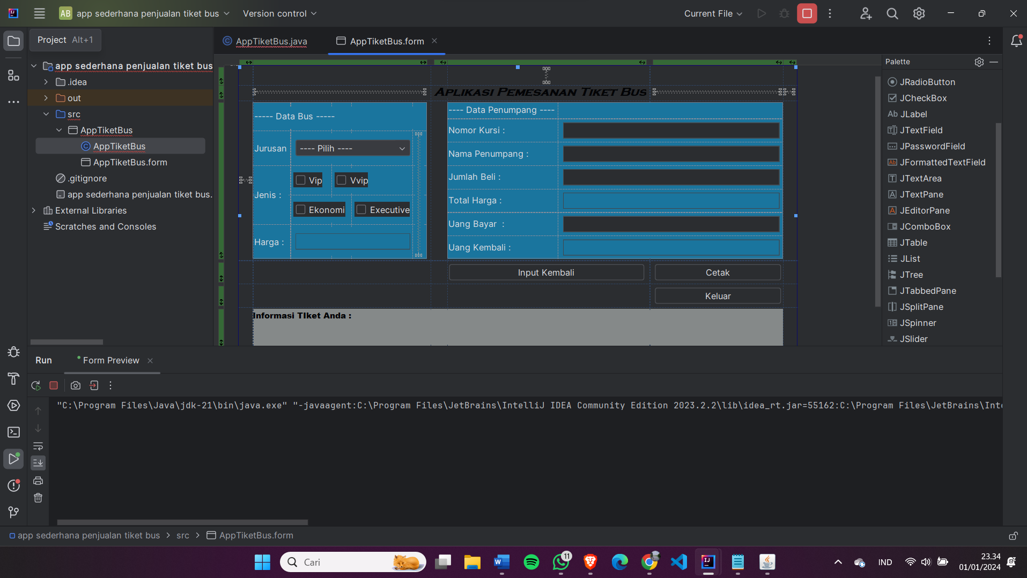
Rancang Antar Muka
Porses rancang Gui di bawah menggunakan beberapa implementasi dari panel yang tersedia di gui di antarnya, menggunakan checkbox, label, text area, text panel, dan button
Rancangan antarmukan di atas menggunakan implementasi dari Gui dengan desai simple yang terdiri dari fitur form data bus dan fitur form data pelanggan, serta di lengkapi dengan button cetak, input Kembali dan keluar, dan ditambah form teks area.

Slide 7

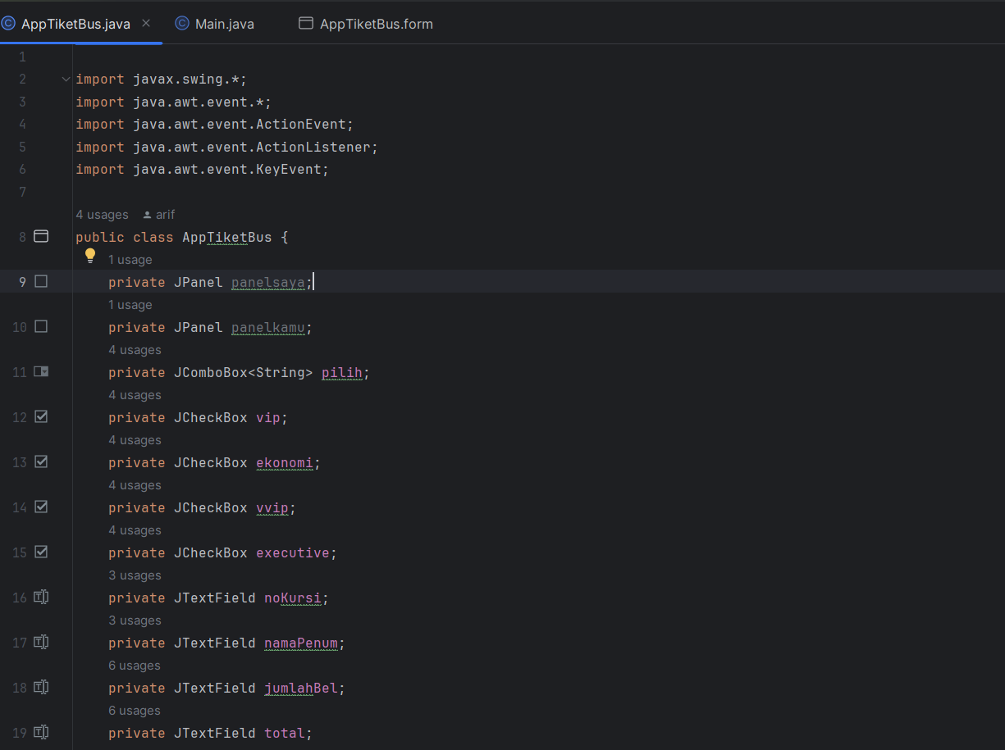
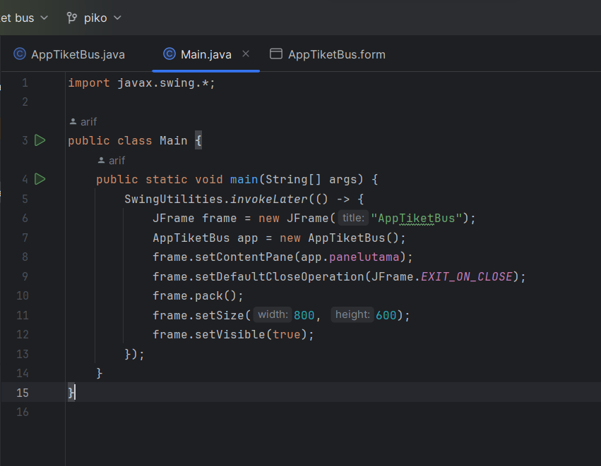


Screnshoot Proses Coding di IDE

Slide 8
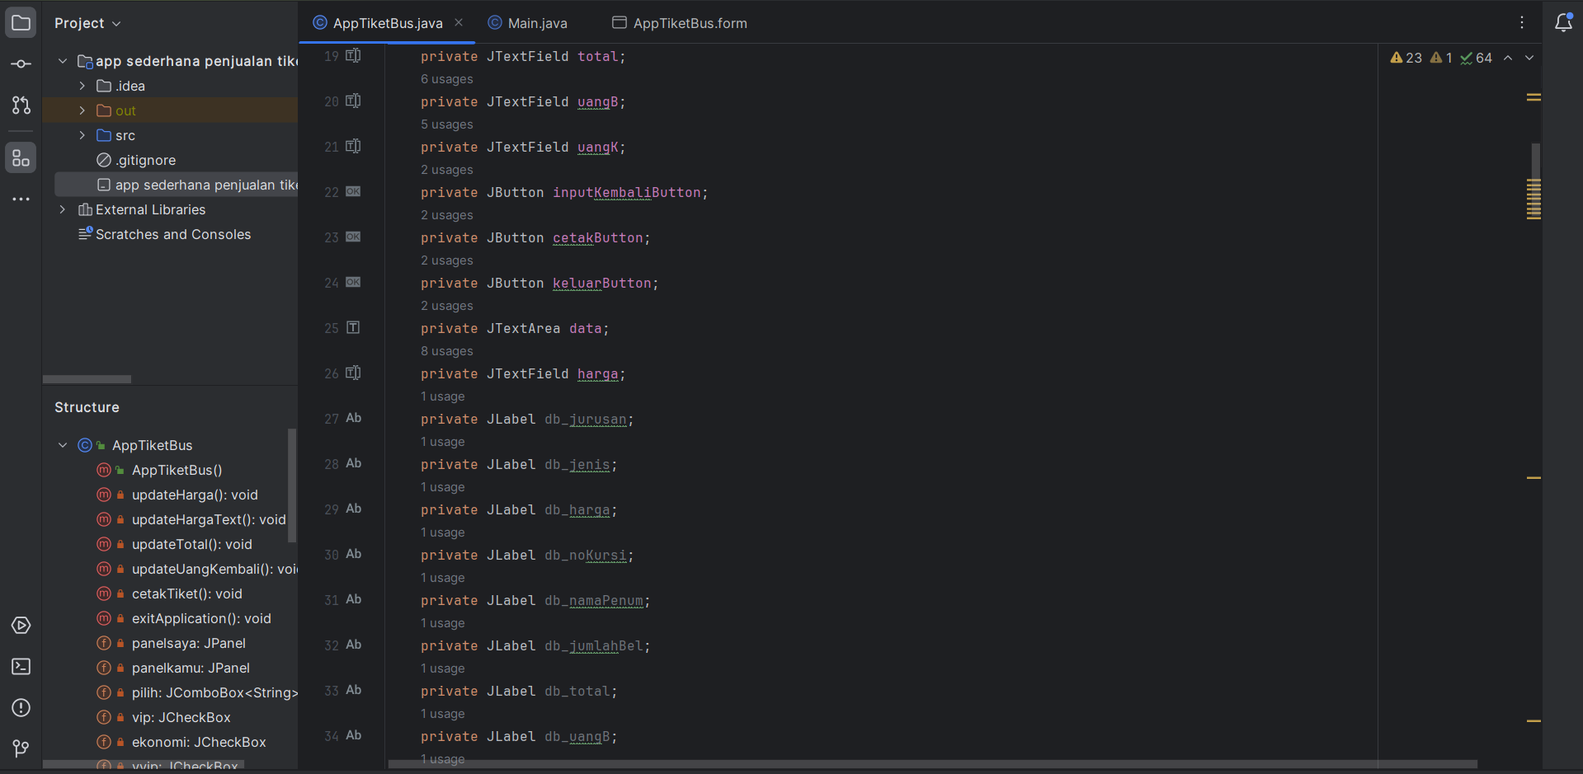
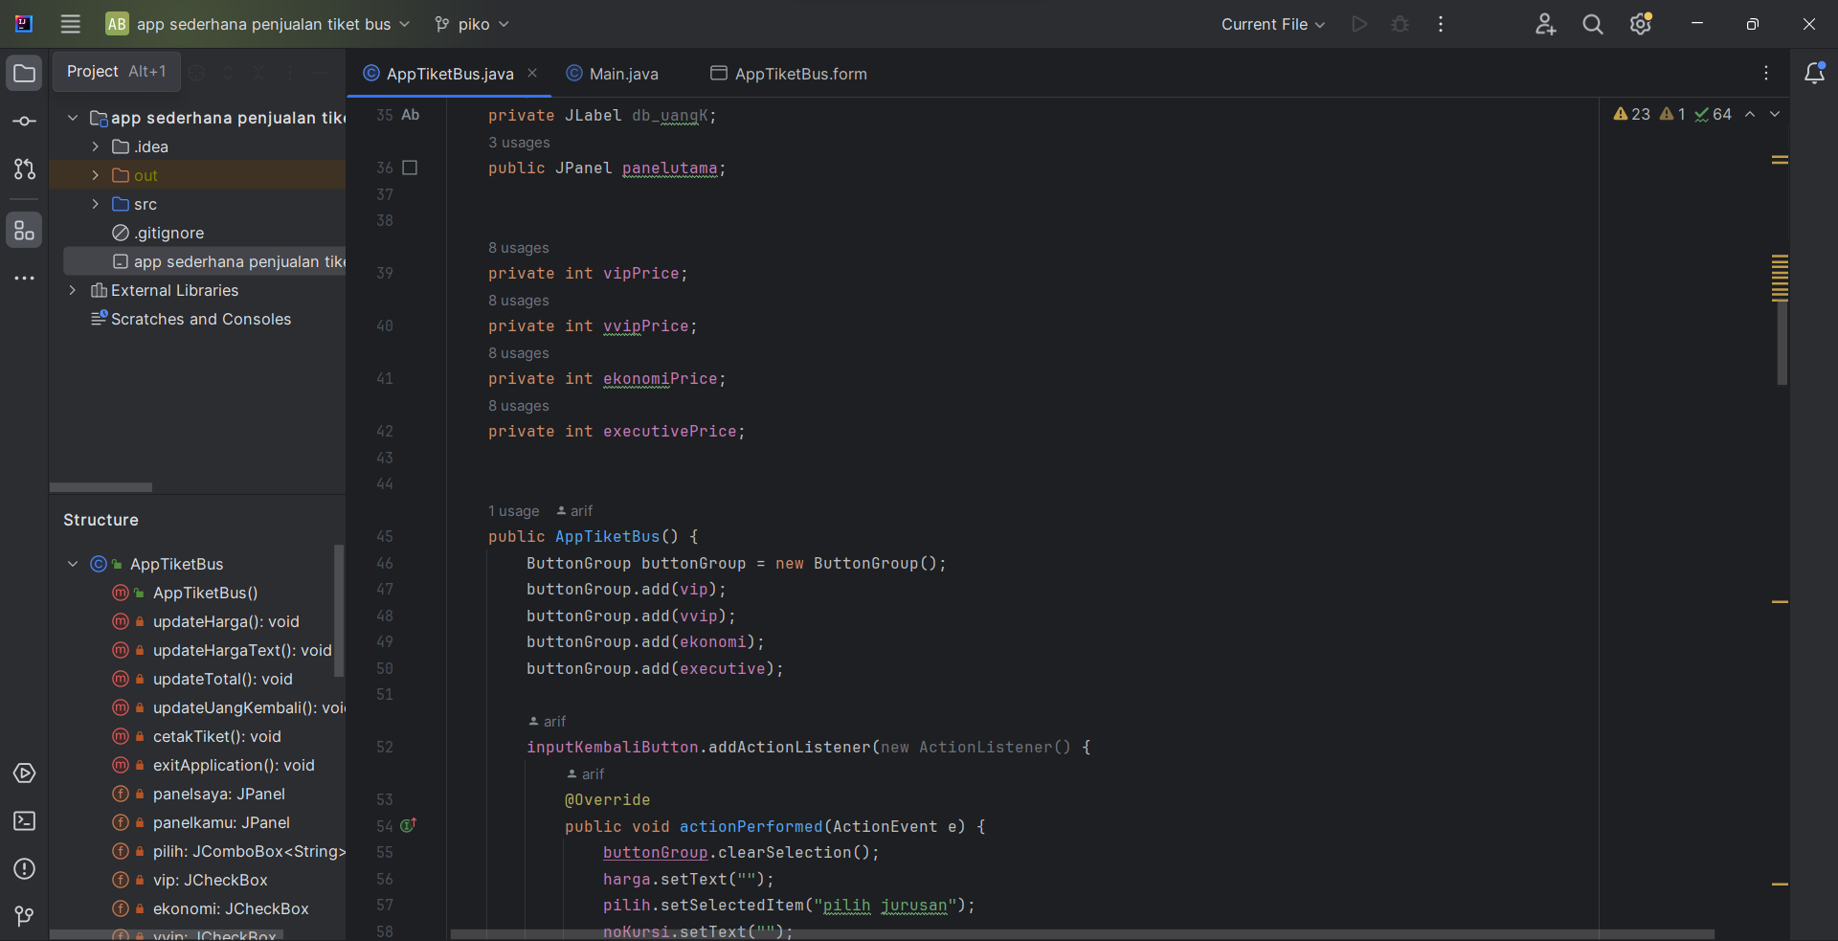
Lanjutan

Slide 9
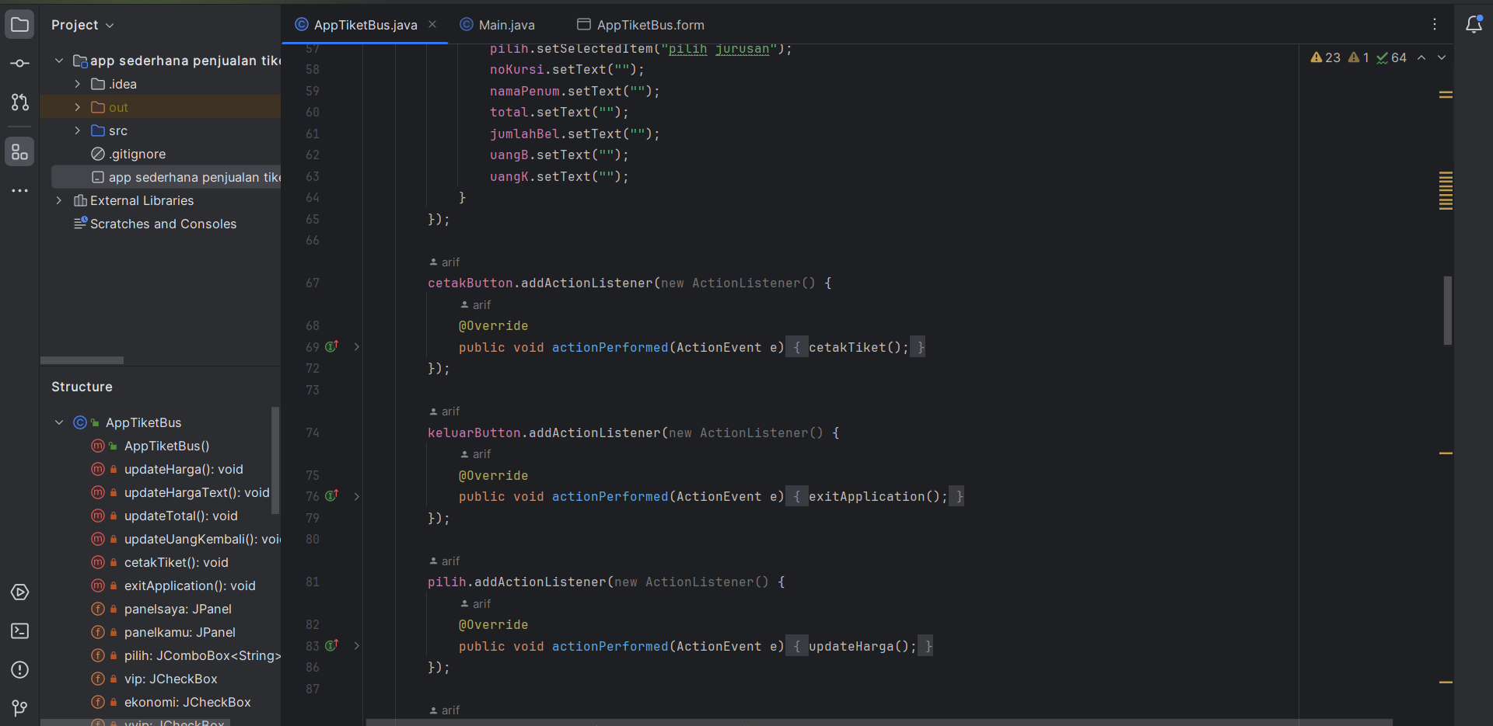
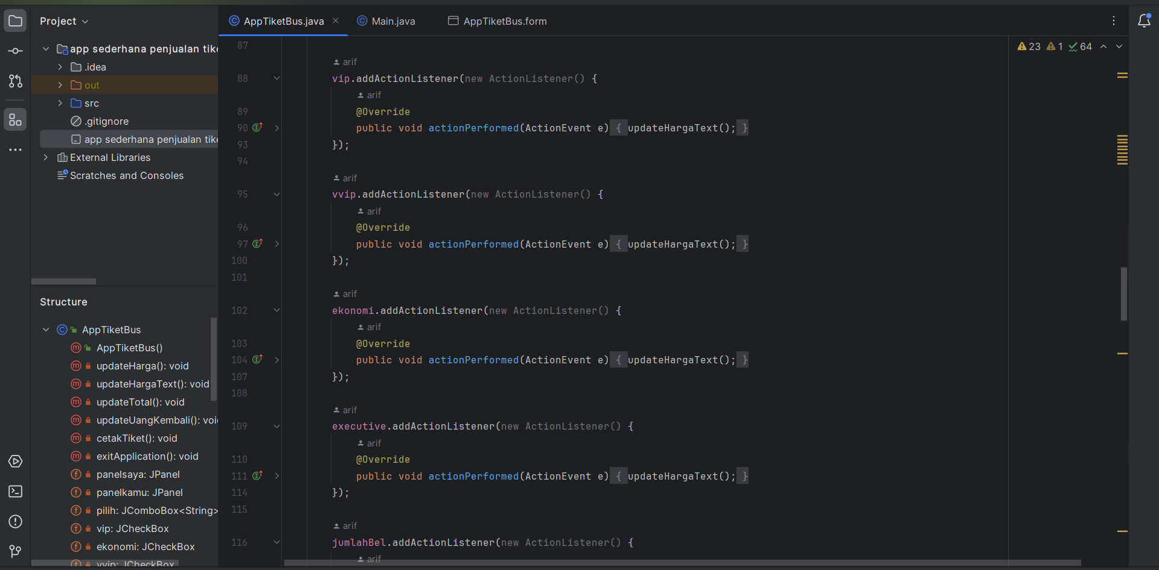
Lanjutan

Slide 10
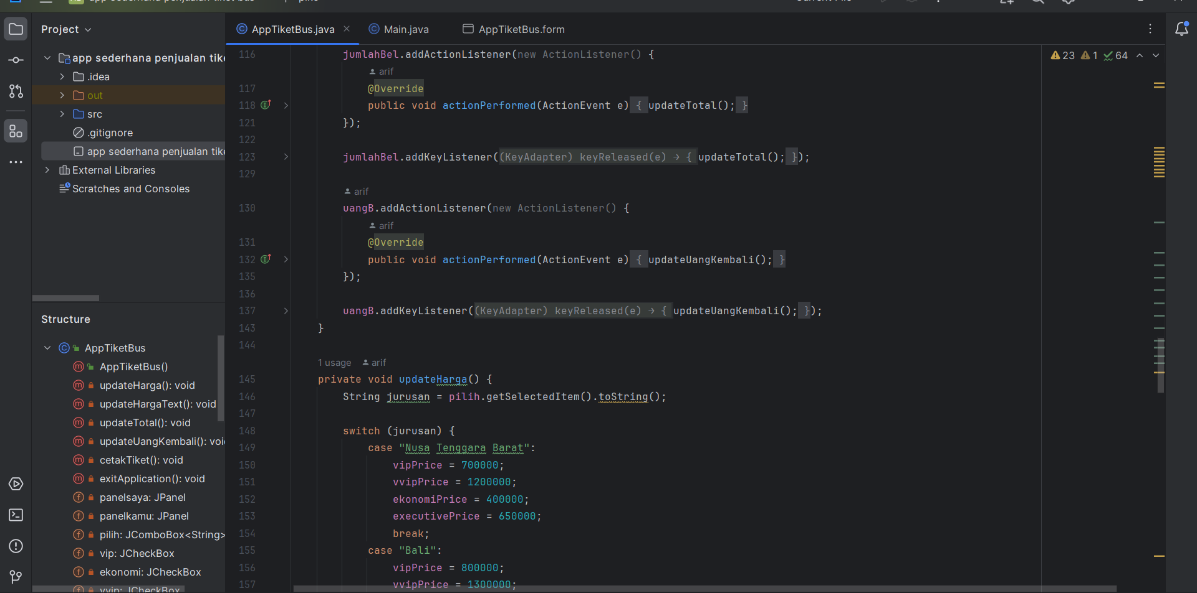
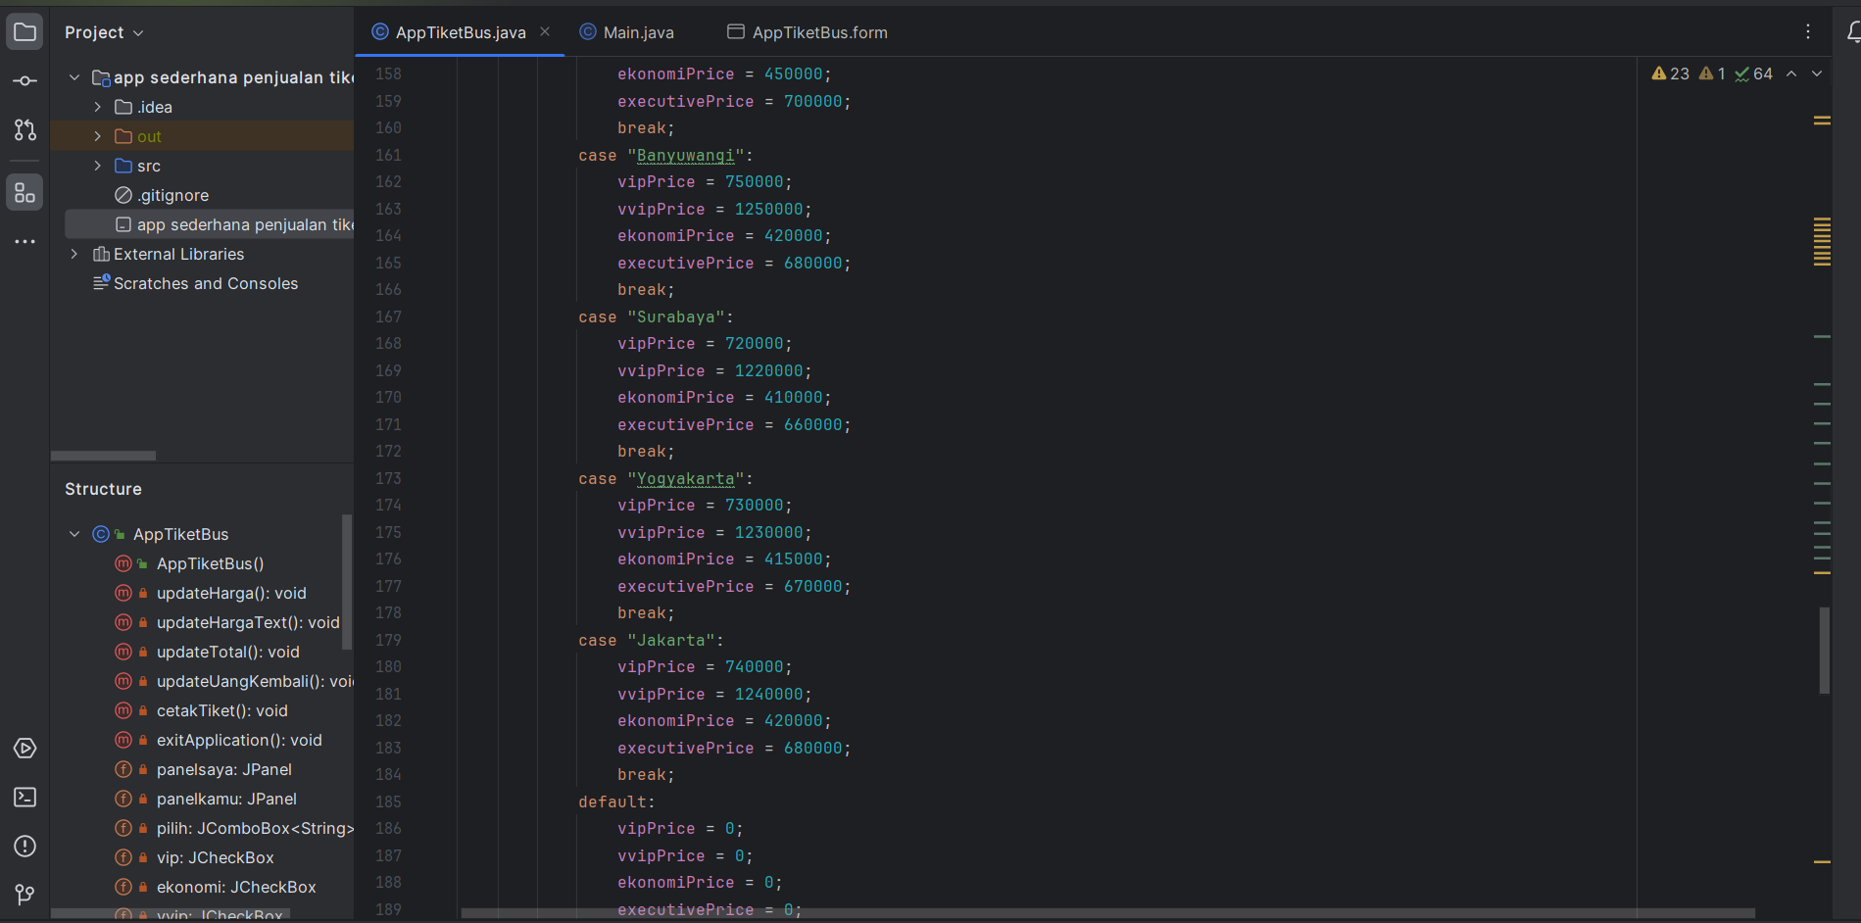
Lanjutan

Slide 11
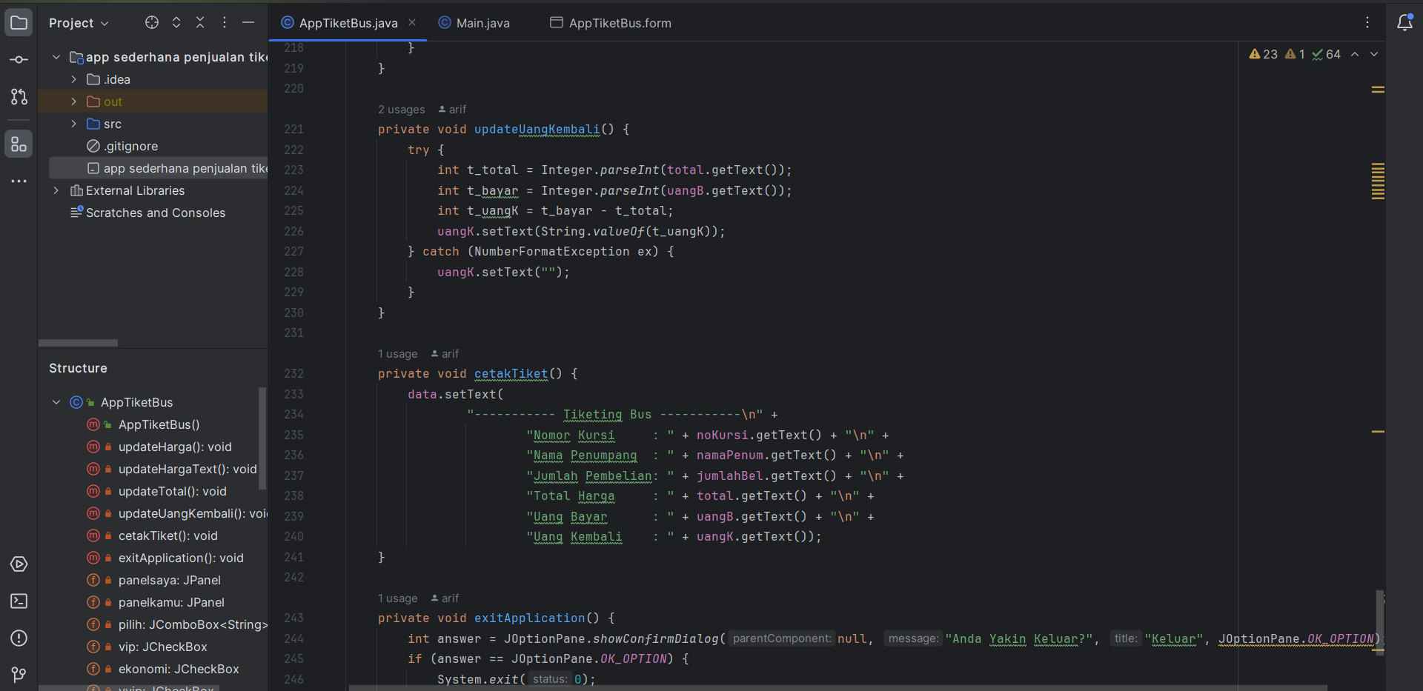
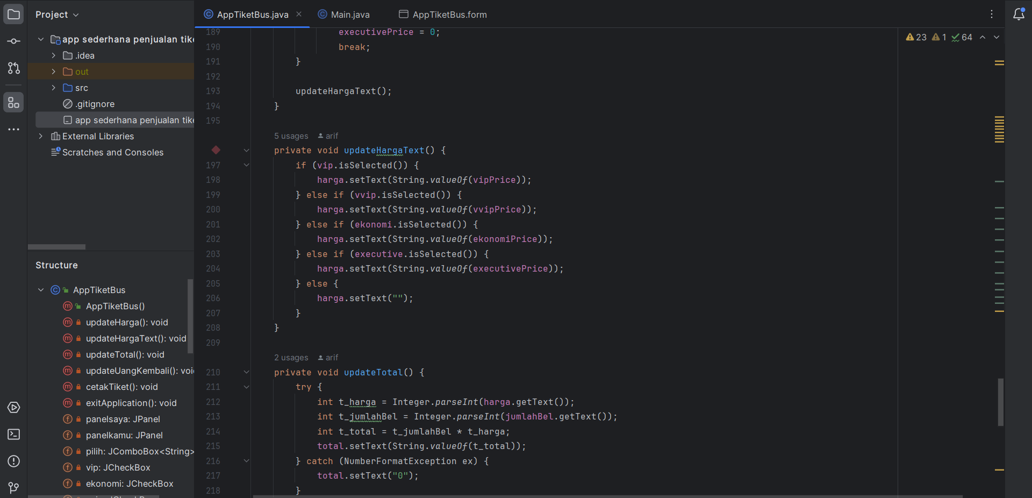
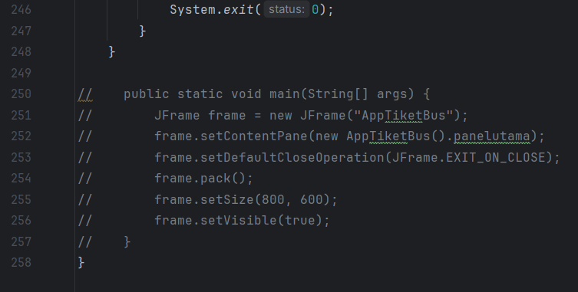
Lanjutan

Slide 12
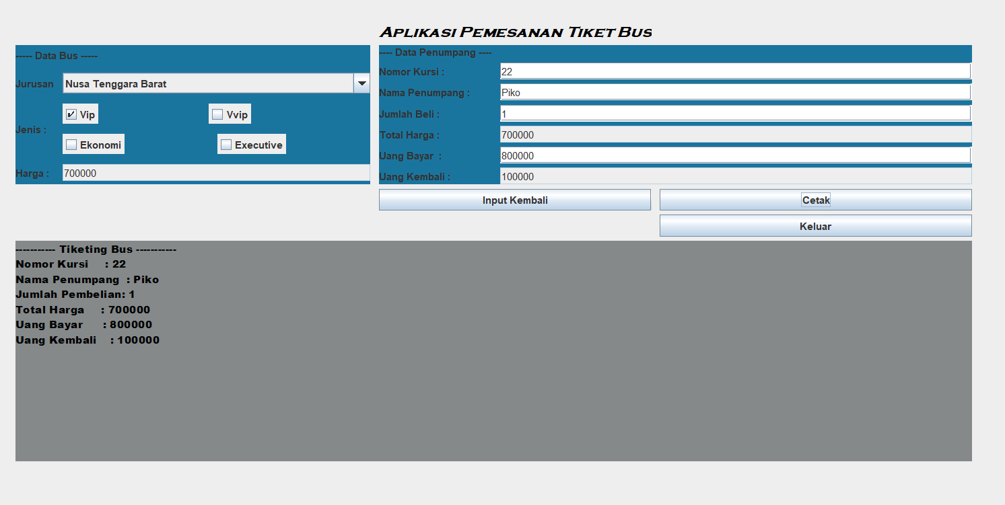
Screenshot Tampilan Luaran Program

Slide 13
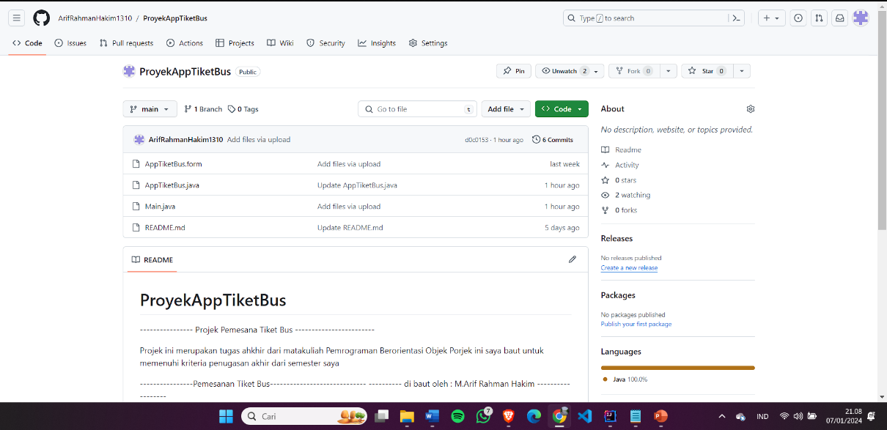



Halaman GiHub

Slide 14




Thanks !
By : M.Arif Rahman Hakim

